Slide 1
应急疏散系统
布点介绍
设计与解决方案部
2022.03

Slide 2

目录CONTENTS
01
标志灯的设置
02
照明灯的设置
03
电源的设置
04
控制器的设置

Slide 3
01
标志灯的设置

Slide 4
01 确定疏散路径
-01.
系统设计前，应根据建、构筑物的结构形式和使用功能，以防火分区、楼层、隧道区间、地铁站台和站厅等为基本单元确定各水平疏散区域的疏散指示方案。
疏散指示方案应包括确定各区域疏散路径、方向标志灯的指示方向和出口标志灯的工作状态，并应符合下列规定：
1 具有一种疏散指示方案的区域，应按照最短路径疏散的原则确定该区域的疏散指示方案；
2 具有两种及以上疏散指示方案的区域应符合下列规定：
1)需要借用相邻防火分区疏散的防火分区，应根据火灾时 相邻防火分区可借用和不可借用的两种情况，分别按最短路径疏散原则和避险原则确定相应的疏散指示方案；
2)需要采用不同疏散预案的交通隧道、地铁隧道、地铁站台和站厅等场所，应分别按照最短路径疏散原则和避险疏散原则确定相应疏散指示方案；其中，按最短路径疏散原则确定的疏散指示方案应为该场所默认的疏散指示方案

Slide 5

02 出口的设置
-01.
1 应设置在敞开楼梯间、封闭楼梯间、防烟楼梯间、防烟楼梯间前室入口的上方；
2 地下或半地下建筑（室）与地上建筑共用楼梯间时，应设置在地下或半地下楼梯通向地面层疏散门的上方；
3 应设置在室外疏散楼梯出口的上方；
4 应设置在直通室外疏散门的上方；
5 在首层采用扩大的封闭楼梯间或防烟楼梯间时，应设置在通向楼梯间疏散门的上方；
6 应设置在直通上人屋面、平台、天桥、连廊出口的上方；
7 地下或半地下建筑（室）采用直通室外的竖向梯疏散时， 应设置在竖向梯开口的上方；
8 需要借用相邻防火分区疏散的防火分区中，应设置在通向被借用防火分区甲级防火门的上方；
9 应设置在步行街两侧商铺通向步行街疏散门的上方；
10 应设置在避难层、避难间、避难走道防烟前室、避难走道入口的上方；
11 应设置在观众厅、展览厅、多功能厅和建筑面积大于 400m 2的营业厅、餐厅、演播厅等人员密集场所疏散门的上方。

Slide 6
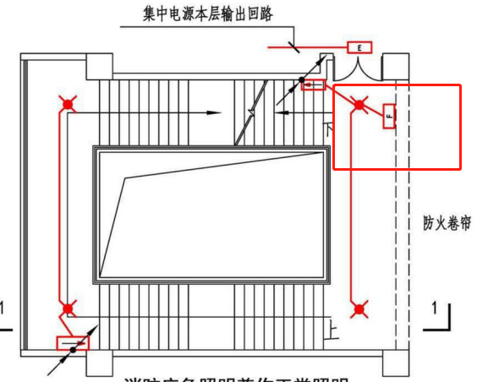
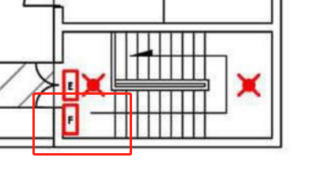
03 楼层的设置
-01.
1、楼梯间每层应设置指示该楼层的标志灯（以下简称“楼层标志灯”）。
2、人员密集场所的疏散出口、安全出口附近应增设多信息复合标志灯具。
注：1）楼层标志灯的设置，应在每层楼梯间内朝向楼梯的正面墙上设置指示本楼层信息的楼层标志灯，不同楼梯间的样式，楼层灯的放置位置也不尽相同，下图为图集样例；
2）楼梯间方向指示的方向，地上部分的方向指示灯应该向楼梯间下行方向疏散，地下部分的方向指示灯应该向楼梯间上行方向疏散；

Slide 7
05 方向指示的设置
方向标志灯的设置应符合下列规定：
1 有维护结构的疏散走道、楼梯应符合下列规定：
1）应设置在走道、楼梯两侧距地面、梯面高度 1m 以下的墙面、柱面上；
2）当安全出口或疏散门在疏散走道侧边时，应在疏散走道上方增设指向安全出口或疏散门的方向标志灯；
3）方向标志灯的标志面与疏散方向垂直时，灯具的设置间距不应大于 20m；方向标志灯的标志面与疏散方向平行 时，灯具的设置间距不应大于 10m。
2 展览厅、商店、候车（船）室、民航候机厅、营业厅等开敞空间场所的疏散通道应符合下列规定：
1）当疏散通道两侧设置了墙、柱等结构时，方向标志灯应设置在距地面高度 1m 以下的墙面、柱面上；当疏散通道两侧无墙、柱等结构时，方向标志灯应设置在疏散通道的上方(吊装)；
2）方向标志灯的标志面与疏散方向垂直时，特大型或大型方向标志灯的设置间距不应大于 30m，中型或小型方向 标志灯的设置间距不应大于 20m；方向标志灯的标志面与 疏散方向平行时，特大型或大型方向标志灯的设置间距不 应大于 15m，中型或小型方向标志灯的设置间距不应大于 10m。

Slide 8
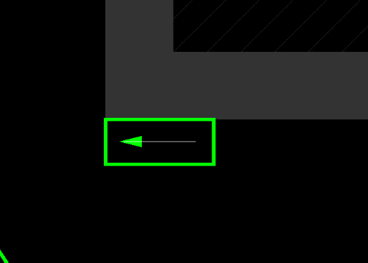
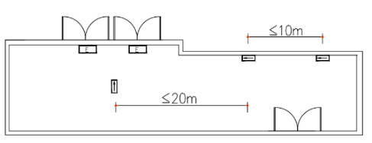
05 方向指示的设置
注：1、灯具不要贴着拐角处放置，下左图为错误示意；
2、方向指示吊装灯具的放置，方向指示吊装灯具的面板应该是面向疏散人员的，也就是说，方向标志灯的标志面需要与疏散方向垂直；

Slide 9
07 地埋的设置
1、设置地埋灯具的情况
下列建筑或场所应在疏散走道和主要疏散路径的地面上增设能保持视觉连续的灯光疏散指示标志（地埋灯）或蓄光疏散指示标志：
1）总建筑面积大于8000m2 的展览建筑；
2）总建筑面积大于5000m2 的地上商店；
3）总建筑面积大于500m2 的地下或半地下商店；
4）歌舞娱乐放映游艺场所；
5）座位数超过1500 个的电影院、剧场，座位数超过3000 个的体育馆、会堂或礼堂；
6）车站、码头建筑和民用机场航站楼中建筑面积大于3000m2 的候车、侯船厅和航站楼的公共区。
2、设置地埋保持视觉连续的方向标志灯应符合下列规定：
1）应设置在疏散走道、疏散通道地面的中心位置；
2）灯具的设置间距不应大于 3m。

Slide 10
02
照明灯的设置

Slide 11
01 照明的设置
根据《建筑设计防火规范》GB 50016—2014 （2018年版）10.3.1规定
除建筑高度小于27m 的住宅建筑外，民用建筑、厂房和丙类仓库的下列部位应设置疏散照明：
1 封闭楼梯间、防烟楼梯间及其前室、消防电梯间的前室或合用前室、避难走道、避难层（间）；
2 观众厅、展览厅、多功能厅和建筑面积大于200m2 的营业厅、餐厅、演播室等人员密集的场所；
3 建筑面积大于100m2 的地下或半地下公共活动场所；
4 公共建筑内的疏散走道；
5 人员密集的厂房内的生产场所及疏散走道

Slide 12
02 照明的选型
例：项目为某人员密集厂房的生产场所，照明灯间距7m一个，安装高度6m，应该选用哪种灯具？
答：根据“应急照明灯配置表”，人员密集厂房的生产场所，地面水平最低照度是3lx，安装高度6m，灯具间距7m，查左表可知，需要使用5W照明灯具

Slide 13
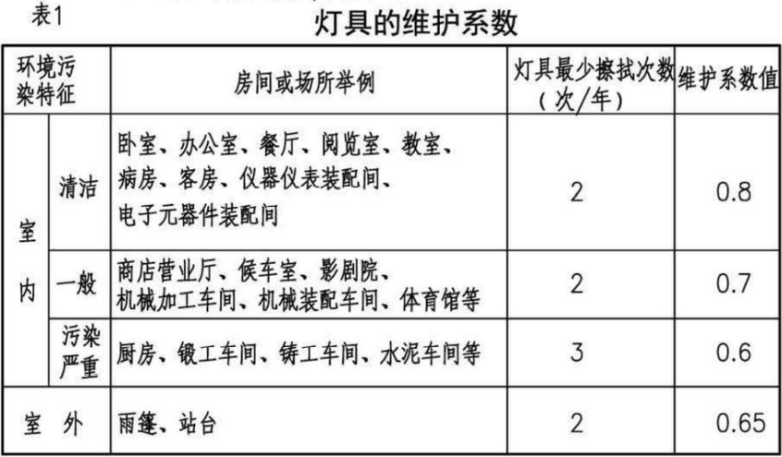
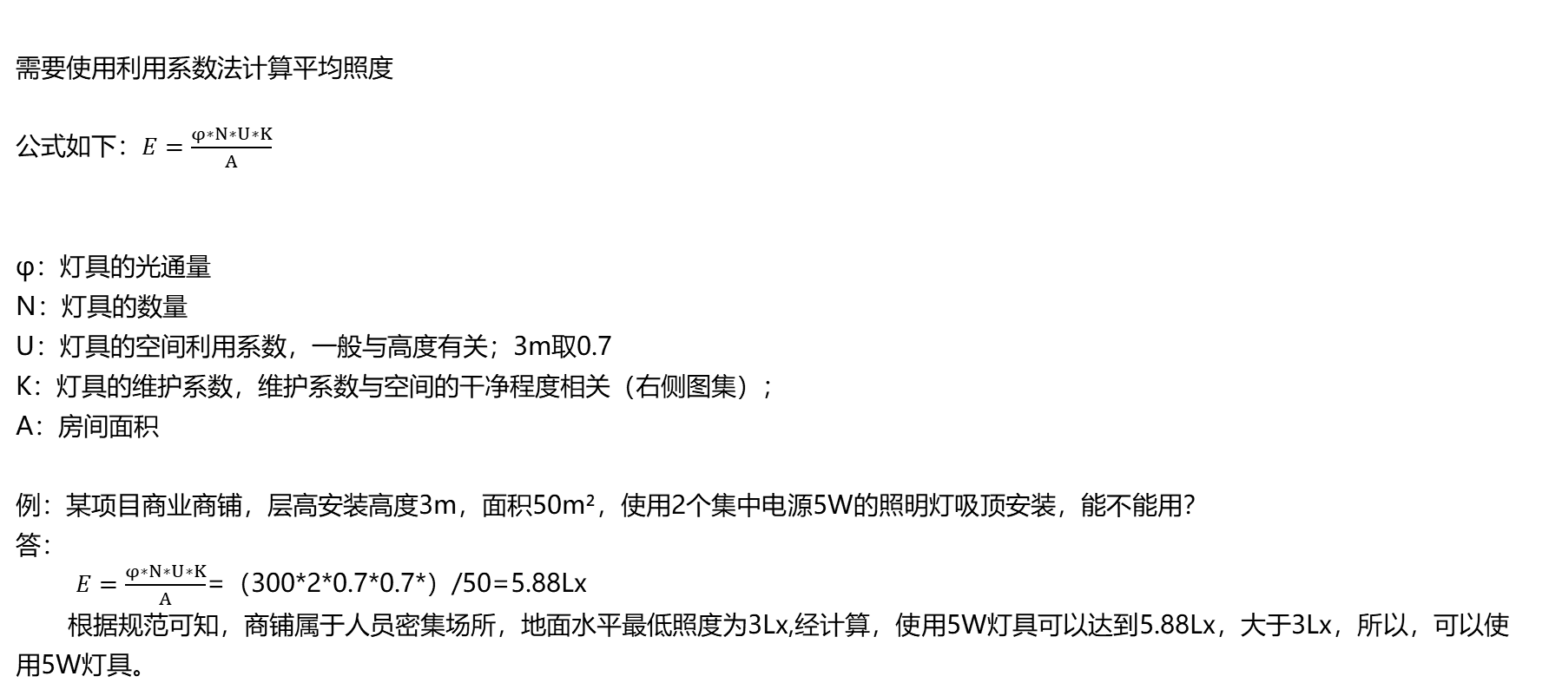
02 照明的选型
需要使用利用系数法计算平均照度
公式如下：$E=\frac{φ∗N∗U∗K}{A}$
φ：灯具的光通量
N：灯具的数量
U：灯具的空间利用系数，一般与高度有关；3m取0.7
K：灯具的维护系数，维护系数与空间的干净程度相关（右侧图集）；
A：房间面积
例：某项目商业商铺，层高安装高度3m，面积50m²，使用2个集中电源5W的照明灯吸顶安装，能不能用？
答：
$E=\frac{φ∗N∗U∗K}{A}$=（300*2*0.7*0.7*）/50=5.88Lx
根据规范可知，商铺属于人员密集场所，地面水平最低照度为3Lx,经计算，使用5W灯具可以达到5.88Lx，大于3Lx，所以，可以使用5W灯具。

Slide 14
03
电源的设置

Slide 15
02 照明的选型
功率规定
GB51309《消防应急照明和疏散指示系统技术标准》3.3.8规定：
设置在消防控制室的集中电源额定输出功率不应大于5kW；
设置在电缆竖井中的集中电源额定输出功率不应大于1kW。
集中电源选型
GB51309《消防应急照明和疏散指示系统技术标准》3.3.8规定：
集中电源的输出回路不应超过8路；
沿电气竖井垂直方向为不同楼层的灯具供电时，集中电源
的每个输出回路在公共建筑中的供电范围不宜超过8层。
回路要求
带载限制
GB51309《消防应急照明和疏散指示系统技术标准》3.3.5规定：
单条回路最多带载60点位。

Slide 16
03
控制器的设置

Slide 17
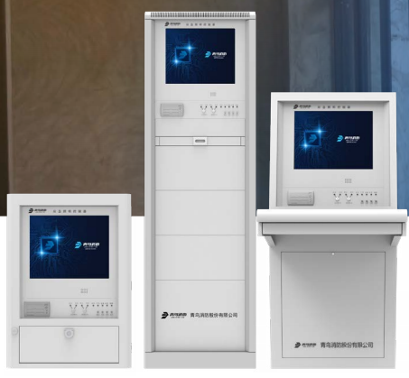
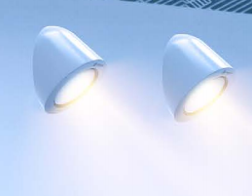
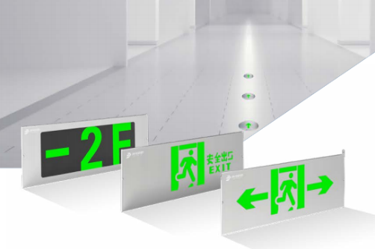
02 照明的选型
根据GB51309《消防应急照明和疏散指示系统技术标准》3.4.2规定：
任一台应急照明控制器直接控制灯具的总数量不应大于3200点。
根据GB51309《消防应急照明和疏散指示系统技术标准》3.4.1规定：
在隧道场所、潮湿场所，应选择防护等级不低于IP65 的产品；
在电气竖井内，应选择防护等级不低于IP33 的产品。

Slide 18
感谢关注
THANKS
设计与解决方案部
2022.03

